Slide 1




PHÒNG GIÁO DỤC & ĐÀO TẠO QUẬN LONG BIÊN
THỂ DỤC LỚP 2
Bài 3: GIẬM CHÂN TẠI CHỖ, ĐỨNG LẠI (tiết 1 +2)

Slide 2



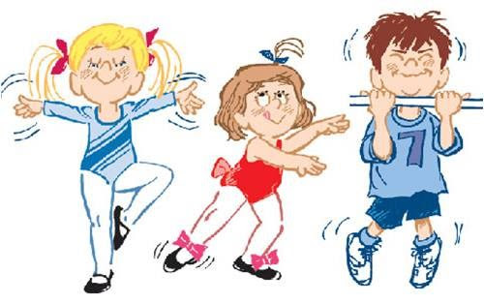
TRANG PHỤC TẬP LUYỆN
- Giầy thể thao.
-Trang phục thể thao gọn gàng đảm bảo cho quá trình tập luyện.
- Dây nhảy cá nhân.

Slide 3



YÊU CẦU CẦN ĐẠT
1- Biết và thực hiện được bài tập giậm chân tại chỗ đứng lại
2- Nghiêm túc, tích cực trong tập luyện, có trách nhiệm đối với bản thân và mọi người

Slide 4
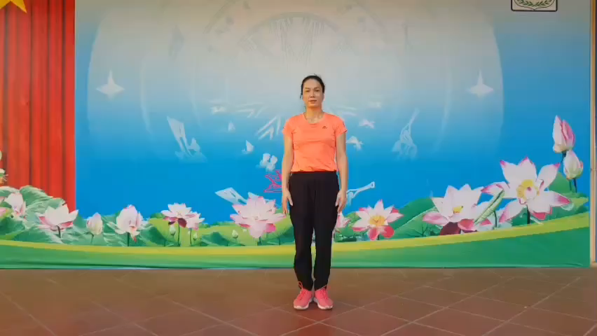


KHỞI ĐỘNG

Slide 5

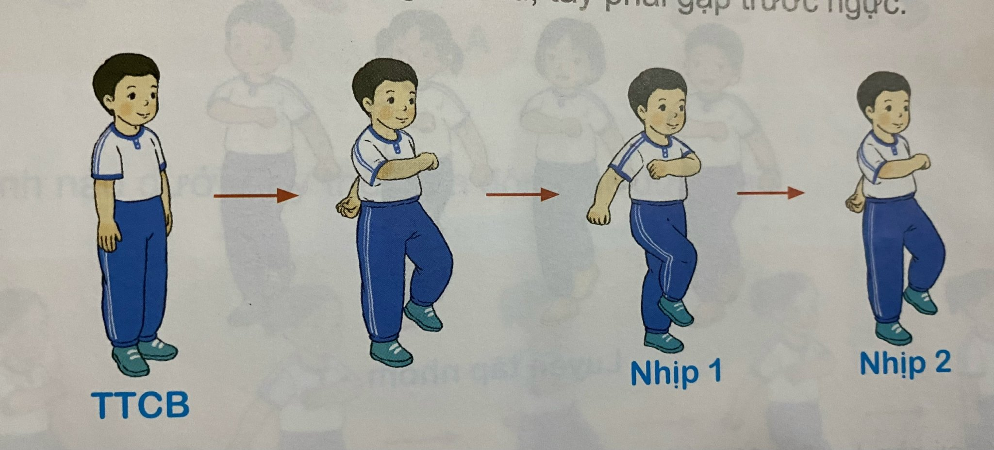

HỌC GIẬM CHÂN TẠI CHỖ

Slide 6
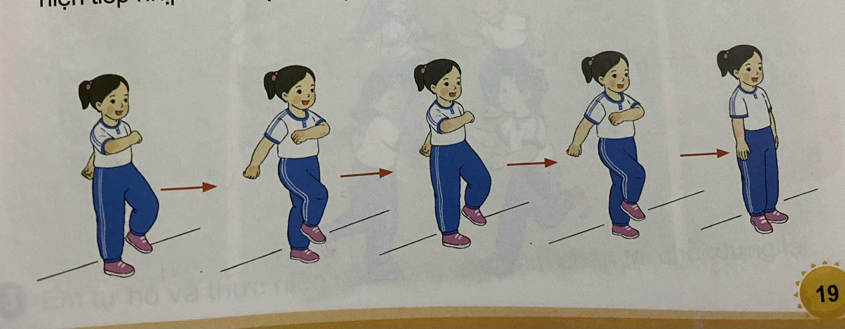
HỌC ĐỨNG LẠI

Slide 7
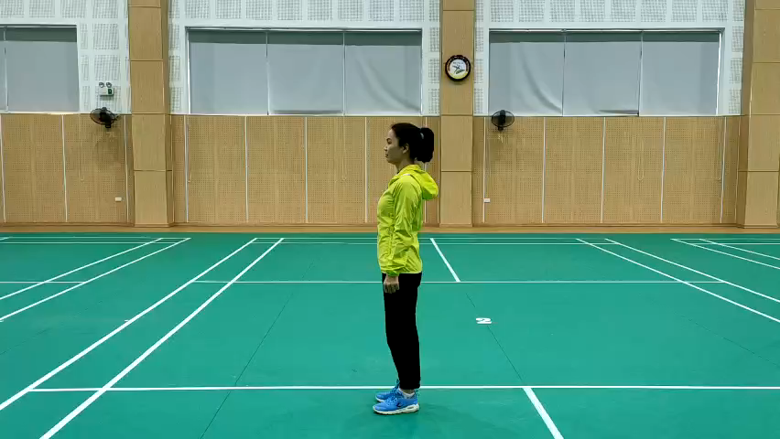

Slide 8
Bài tập thể lực
nhảy dây cá nhân

Slide 9
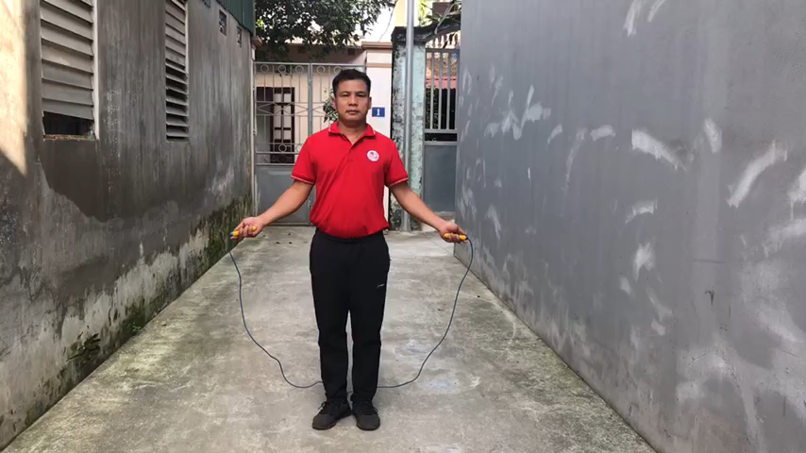

Slide 10


THẢ LỎNG

Slide 11

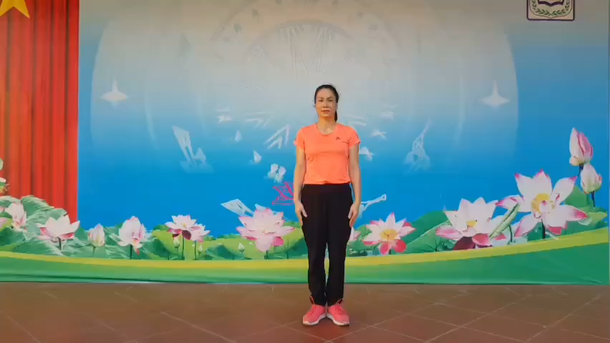


Slide 12


DẶN DÒ
Các bạn nhớ tập luyện thật chăm chỉ
Chúc các bạn có những trải nghiệm thật thú vị

Slide 13


